Slide 1
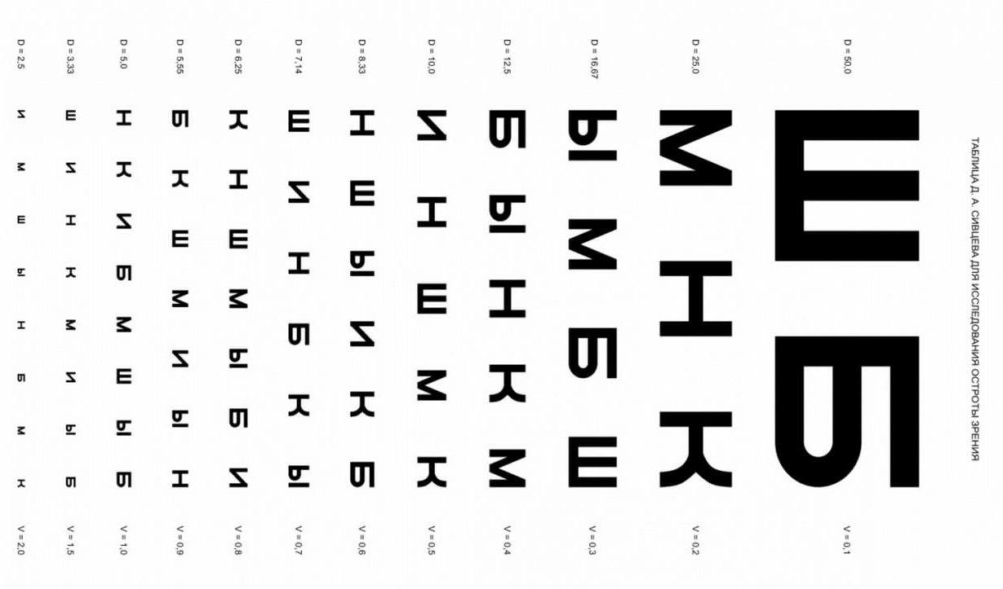
Зрение

Slide 2
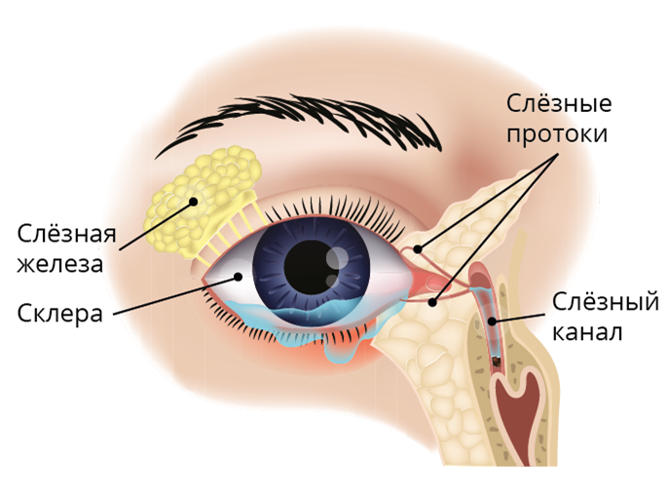
Зрительный анализатор состоит из трёх частей. Глаза - это периферическая часть, зрительные нервы – проводниковая, а зрительная зона коры больших полушарий - центральная часть.
Периферический отдел зрительного анализатора представлен органом зрения.
Глазное яблоко защищена от внешних воздействий вспомогательным аппаратом от механических повреждений глазное яблоко защитной стенкой глазницы черепа в которой располагается от попадания пыли и влаги защищает веки ресницы слёзные железы довезу которые снимают поверхности

Slide 3
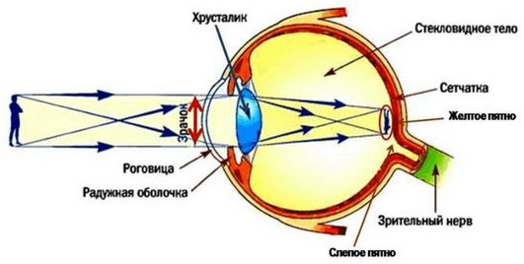
Глаз имеет шаровидную форму диаметром 2,3 см. Передняя часть его наружной оболочки прозрачна и называется роговица. Задняя часть — склера состоит из плотной белковой ткани. Непосредственно за белком находится сосудистая оболочка, пронизанная кровеносными сосудами. В радужке находится очень важный элемент глаза — отверстие (зрачок), пропускающий свет вовнутрь глаза.
Позади зрачка расположен — хрусталик. Он представляет собой прозрачную двояковыпуклую линзу. Её свойство — аккомодация. Т.е. способность рефлекторно изменять свою преломляющую силу при рассмотрении предметов, разно удалённых от наблюдателя. Выпуклостью хрусталика управляет специальная группа мышц. За хрусталиком располагается прозрачное стекловидное тело.

Slide 4
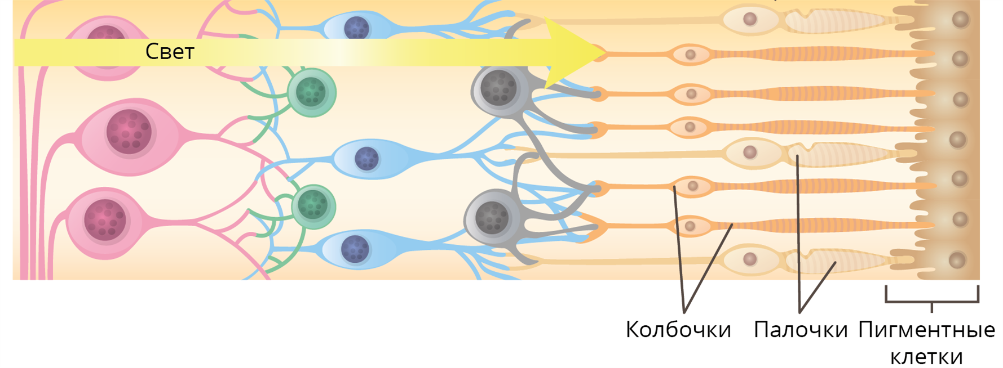
Внутренняя оболочка глаза - сетчатка - содержит светочувствительные клетки (фоторецепторы) представлены палочками и колбочками. Палочки ответственны за ночное (чёрно-белое) зрение, а колбочки позволяют видеть мир во всем великолепии цветов. Количество палочек на сетчатке может достигать 115–120 млн, количество колбочек более скромно — около 7 млн. Палочки реагируют даже на отдельные фотоны. Поэтому даже при слабом освещении мы различаем очертания предметов (сумеречное зрение).

Slide 5
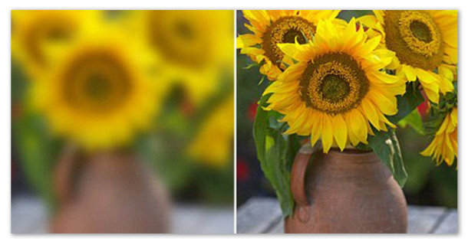
Большая часть располагается в средней части сетчатки образуют так называемые жёлтое пятно, на котором плотность фоторецепторов особенно велика. Поэтому изображение объектов, попавших в эту область, получается особенно чётким. При любых перемещениях человека необходимо, чтобы изображения объекта удерживалось в области жёлтого пятна. Это происходит автоматически: мозг посылает команды глазодвигательным мышцам, которые управляют движение глаз в трёх плоскостях.. Место выхода зрительного нерва из сетчатки не содержит фоторецепторов и называется слепым пятном.

Slide 6
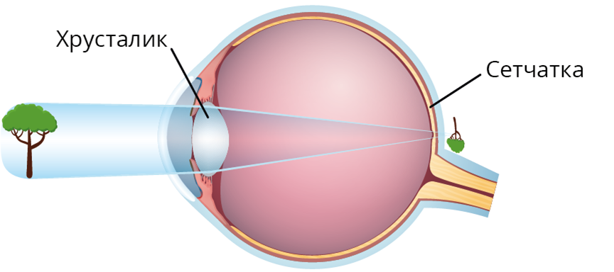
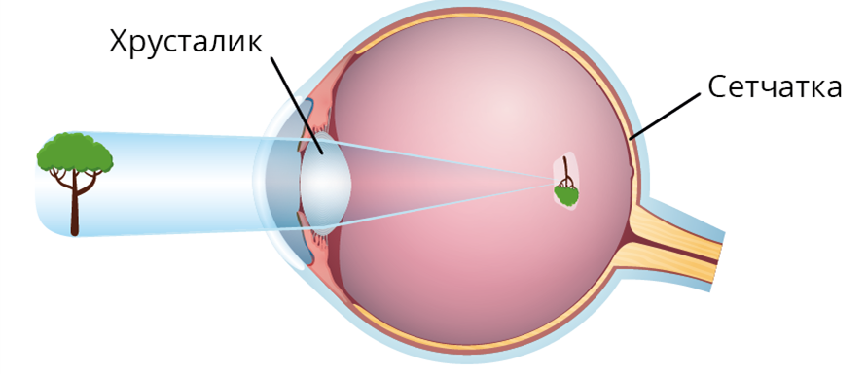
Встречаются нарушение остроты зрения: дальнозоркость и близорукость.
Близорукость — дефект зрения, при котором человек вблизи видит хорошо, а вдали — плохо. Этот дефект заключается в том, что из-за аномалии рефракции изображение фокусируется не на сетчатке глаза, а перед ней.
Дальнозоркость – это дефект зрения, при котором происходит преломление световых лучей таким образом, что они фокусируются за сетчаткой.

